Slide 1
메인화면
및
SNS

Slide 2







회원가입 또는 ID/PW 찾기 페이지 이동
로그인 버튼
메뉴 별
해당하는 페이지 이동
버스타그램 공연 장소 및 일정 커뮤니티 마이페이지
시작 까지 48시간 이하인 공연장 소개
페이징 하나당 해당하는 공연장 전체 리스트에서 4개 랜덤으로 표시
진행 예정 공연
공연명
공연명
공연명
공연명
아티스트 장소
아티스트 장소
아티스트 장소
아티스트 장소
장르별 팔로워 증가수(한달 기준)가 가장 높은
버스커 표시
이 달의 떠오르는 버스커
프로필
프로필
프로필
프로필
즐겨찾기 수가 가장 많은 10개의 곡 표시
즐겨찾기 수가 동점일 경우 해당 버스커의 팔로워 수
비교하여 높은 팔로워를 가진 사람이 순위 높게
위 항목이 모두 동점일 경우 공동 순위로 처리
평가 점수가 가장 높은 공연 10곳 표시
평가 점수가 동점일 경우 공연을 비교적 많이 실행한 곳을 순위 높게
위 항목이 모두 동점일 경우 공동 순위로 처리
4~6은 공연 팀의 화면 설계에 따라 수정 필요
음악 차트 – 오른쪽 바로 듣기 아이콘을 누르면 해당
버스커의 뮤직 스테이션 페이지로 이동
공연 장소 차트 – 살펴 보기 아이콘을 누르면 해당 공연장 보기 페이지로 이동
장르
장르
장르
장르
아티스트
아티스트
아티스트
아티스트
TOP10 차트
음악
공연 장소
공지사항
[공지] 버스커 여러분을 응원합니다.
[공지] 이용 안내 가이드
[공지] 코로나 관련 버스킹 주의사항
관리자가 작성한 공지사항 표시
최신날짜가 상단에 위치 함
어떻게 지내
런치
바로 듣기
어떻게 지내
런치
바로 듣기
어떻게 지내
런치
바로 듣기
4
어떻게 지내
런치
바로 듣기
footer

Slide 3


1. 버스타그램.html 파일 생성해야함
2. 일반&플레이서가 버스커 검색할 수 있도록 기능 구현
3. 버스커 프로필 이미지(버스커 등록될 때 업로드한 이미지)
4. 뮤직 스테이션으로 버스커가 올린 음악을 스트리밍으로 들을 수 있도록
5. 팔로잉 & 팔로워 기능
6. 장르가 유사한 버스커 : 버스커로 등록될 때 음악 장르 데이터를 통해 같은 장르의 다른 버스커들을 출력함
버스타그램 공연 장소 및 일정 커뮤니티 마이페이지
7. 버스커의 프로필 소개 글(버스커 등록될 때 업로드한 소개 글)
8. 10분 전 : DB에 저장된 피드 시간과 현재 시간을 빼서 구현?
9. 좋아요 : 일반 회원이 좋아요를 누름
10. 댓글 : 모든 회원이 댓글을 달 수 있는 기능
11. 동영상이 업로드 되면 재생 가능하도록
12. 음악이 업로드 되면 재생 가능하도록
12-1. 음악에 대해 즐겨찾기 아이콘을 추가.
12-2. 모든 회원에 대해 즐겨찾기를 한 음악을 들을 수 있도록 구현
13. 피드는 실시간으로 생성, 조회, 수정, 삭제가 가능해야하며
13-1. 최대 피드가 100개 출력되는 피드가 10개라면 10개를 먼저 출력하고 스크롤을 내렸을 때 나머지 10개 피드가 출력되는 식으로 구현..
버스커들이 작성한 소개 글 같은거
버스커 명
10분 전
뮤직 스테이션
글 작성
또는 이미지
좋아요 댓글 같은거 구현
팔로잉 팔로워
13 20
장르가 유사한 버스커
버스커 명
버스커 명
버스커 명
버스커 명
10분 전
버스커 명
글 작성
동영상 (재생 가능하게)
좋아요 댓글 같은거 구현
버스커 명
10분 전
글 작성
음악(재생가능하게)
좋아요 댓글, 음악의 경우엔 즐겨찾기 아이콘

Slide 4
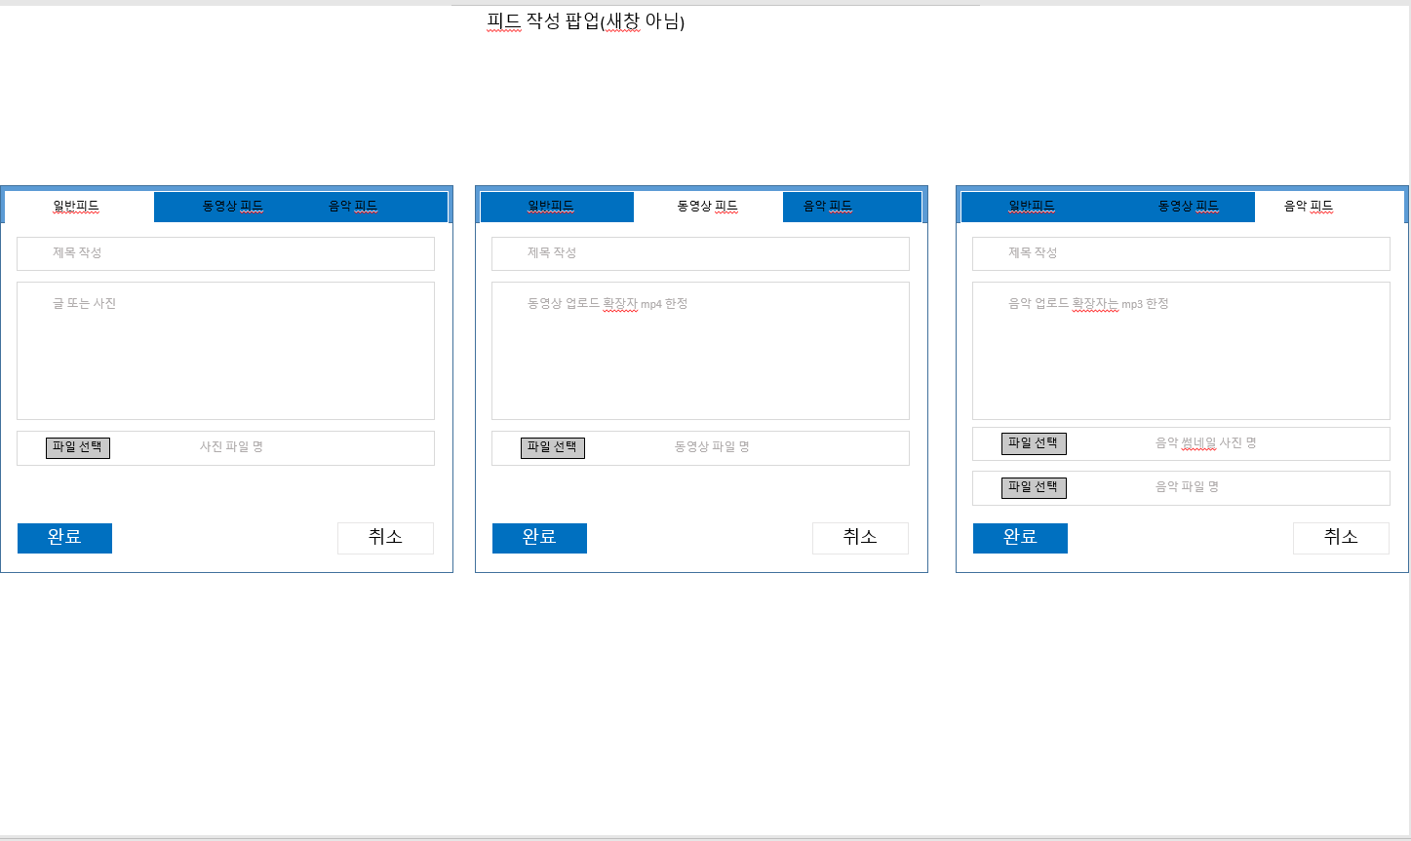

Slide 5

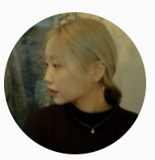

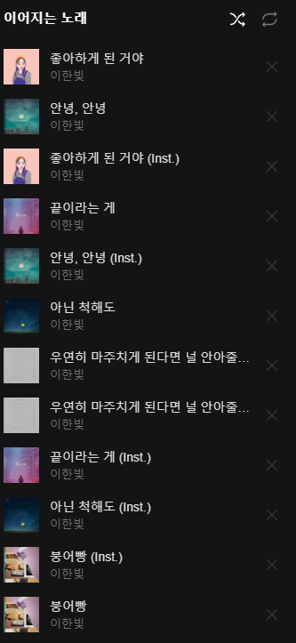


버스타그램 공연 장소 및 일정 커뮤니티 마이페이지
뮤직 스테이션 검색
원하는 버스커의 뮤직 스테이션으로
버스커가 아닌 사용자의 아이디를 입력하면 해당 사용자의 즐겨 찾기 리스트로 이동된다.
즐겨 찾기 리스트로
뮤직 스테이션 검색
원하는 버스커의 뮤직 스테이션으로
해당 버스커의 프로필 사진
이 달의 아티스트
포크
1. 이 달의 아티스트 표시
2. 장르 표시
이한빛의 뮤직스테이션
해당 뮤직스테이션에 등록된 전체 노래 리스트
최신 등록 순 정렬
앨범 사진
가사
가사 창 –
재생 중인 노래 가사 출력
보편적으로 쓰는 플레이어 버튼
음악 재생 바
음향조절
재생 중인 음악 정보
해당 ui 클릭시 가사 창 출력

Slide 6
버스타그램 공연 장소 및 일정 커뮤니티 마이페이지
버스타그램의 소중한
김원익님의 즐겨찾기
가사

Slide 7
공연 일정

Slide 8

공연 일정을 보고자 하는 날짜를 월 단위로 선택
( 선택한 날짜를 기준으로 어느정도 기간동안의 일정을 보여줄 것인가? 해당 달만 vs 해당 달을 포함하여 3개월 )
지역을 시/도 및 구 단위까지 선택
공연 장르 선택
공연 장르까지 선택이 완료되면 하단의 달력에 선택한 조건에 부합되는 공연 일정 표현
특정 아티스트를 선택하고자 할 경우 선택
( 날짜, 지역, 장르는 필수 / 아티스트는 선택 )
버스커 SNS 공연 장소 및 일정 커뮤니티 마이페이지
달력에서 특정 공연을 클릭할 경우, 해당 공연에 대한 간략한 정보 표현
상세 페이지 버튼을 클릭할 경우, 해당 공연에 대한 상세 페이지로 이동
 | 2020 - 09
지역 | 장르 | 아티스트 | 공연정보
서울 | 댄스 | BTS | 아티스트 명 : 공연 일자 : 공연 장소 : 공연 소개 :
경기 / 인천 | 인디 | 인디언밥
강원 | 랩 | 일리네어
대전 / 충청 | 밴드 | 그_냥
… | … | …
상세 페이지
9
footer

Slide 9
버스커 SNS 공연 장소 및 일정 커뮤니티 마이페이지
일반 유저일 경우 아티스트와 가게 모두 평가 가능
가게일 경우 아티스트 평가
아티스트일 경우 가게 평가
공연 정보
평가하기
아티스트
아티스트 명
장르
아티스트 소개
공연장
공연장 이름
공연장 주소
업종 구분
footer

Slide 10
버스커 SNS 공연 장소 및 일정 커뮤니티 마이페이지
<커뮤니티>
일반 유저, 아티스트, 가게 구분 없이 누구나 작성 가능
파일 첨부 가능
댓글 작성 가능
본인이 쓴 글에 한해서 수정 및 삭제 가능
관리자는 특정 게시글의 내용에 문제가 있다고 판단이 될 경우 별도의 고지없이 해당 글 삭제 가능
<공지사항>
관리자만 작성 가능
커뮤니티
공지사항
글번호 | 글제목 | 작성자 | 작성일자 | 조회수
글쓰기
footer

Slide 11
관리자

Slide 12
버스커 SNS 공연 장소 및 일정 커뮤니티 마이페이지
공연장 등록
공연장 이름
공연장 주소
사업자 등록번호
영업 시간
업종 구분
footer

Slide 13
버스커 SNS 공연 장소 및 일정 커뮤니티 마이페이지
아티스트 등록
팀명
팀 구성
공연 장르
팀 소개
footer

Slide 14
아이디 비번 미입력시
span을 활용해서 오류 처리
아이디
Place holder 처리
비밀번호
로그인
새창
아이디찾기 | 비밀번호찾기 | 회원가입
footer

Slide 15
새 창 띄우기
아이디
필수입력 미기재시
span 활용해서 오류 처리
입력
중복확인
비밀번호
Input type : password
비밀번호 재확인
Input type : password
이름
입력
생년월일
셀렉트박스
년
월
일
성별
Radio 박스
입력
이메일
입력
인증번호받기
이메일로 난수 보낸 후 인증번호 재확인 후 가입 처리
인증번호 입력
일반회원은 난수
지정한 문장 입력 시
관리자 계정으로
회원가입
가입하기
footer

Slide 16
아이디 찾기
페이지
이름
Place holder 처리
인증번호 받기
이메일 주소
인증번호 입력
아이디 찾기
footer

Slide 17
비밀번호 찾기
페이지
아이디
이름
Place holder 처리
인증번호 받기
이메일 주소
인증번호 입력
비밀번호 찾기
footer

Slide 18
관리자 첫페이지
버스타스램 공연 장소 및 일정 커뮤니티 마이페이지
승인요청
등록된 공연 목록
아티스트 목록
DIV
회원 목록
가게 목록
게시글 목록
footer

Slide 19
승인요청 페이지
버스타스램 공연 장소 및 일정 커뮤니티 마이페이지
승인요청
아이디 | 이름 | 신청유형
승인
삭제
클릭시
상세정보 펼치기
상세정보
footer

Slide 20
공연 아티스트
가게 회원 상세 페이지
(CRUD)
버스타스램 공연 장소 및 일정 커뮤니티 마이페이지
검색
찾기
지역별
Select box
글번호 | 지역 | 공연/회원/가게 |  | 비고
각 항목을 클릭하면 게시글 밑으로 상세 페이지가 펼쳐지고 수정, 삭제, 블랙리스트 버튼이 보여진다
footer

Slide 21
게시글 상세 페이지
버스타스램 공연 장소 및 일정 커뮤니티 마이페이지
검색
찾기
커뮤니티 별
Select box
글번호 | 커뮤니티 | 제목 | 작성자 | 날짜 | 조회수
footer

Slide 22
마이 페이지
프로필사진
사진변경
삭제
Select box
버스커 or 가게 선택시
필수입력항목 나타내기
분류 :
(일반회원 ,버스커 , 가게)
(버스커)
팀명
구성인원
장르
(가게)
상호명
사업자번호
가게주소
이메일
연락처
주소
수정
취소
footer

Slide 23
블랙리스트 페이지
버스타스램 공연 장소 및 일정 커뮤니티 마이페이지
선택항목은 select box
회원명, 아이디, 구분
선택항목
검색
찾기
커뮤니티 별
Select box
글번호 | 회원명 | 아이디 | 구분
삭제
블랙리스트 삭제를 하면 다시 정상회원으로 복귀한다
footer

